Slide 1
El español mexicano y centroamericano

Slide 2
Delimitación Lenguas indígenas
Extensión de la zona: desde el sur de los EE.UU hasta los países centroamericanos, se diluye en Costa Rica y desaparecen en Panamá. Serán unos 130 millones de hablantes, excluyendo EE.UU.
Factor de la influencia de las lenguas indígenas:
históricamente importante aunque no determinante y no debe sobrevalorarse.
en el área de México y Centroamérica: el náhuatl, el maya, el mixteco y el zapoteco => “lenguas generales”

Slide 3
Rasgos generales del español mexicano y centroamericano: plano fónico
Debilitamiento y pérdida de vocales átonas ['ants] ‘antes’; [kaf.'si.to] ‘cafecito’ (altiplano mexicano);
Diptongación de hiatos: tiatro ‘teatro’, pasiar ‘pasear’, pueta ‘poeta’;
Pronunciación oclusiva de sonoras entre vocales ['to.dos] (interior de México y América Central);
Articulación plena y tensa de grupos consonánticos: [ek.'sa.men], ['kap.su.la];
Asibilación de erre: [ʑ] ['ka.ʑo] ‘carro’ (interior de México y América Central);
Tendencia a la relajación de –y–: ardía ‘ardilla’, tortía ‘tortilla’, etc. (norte de México y América Central);
Pronunciación de tl en la misma sílaba ['a.tlas];
Entonación circunfleja (México).

Slide 4
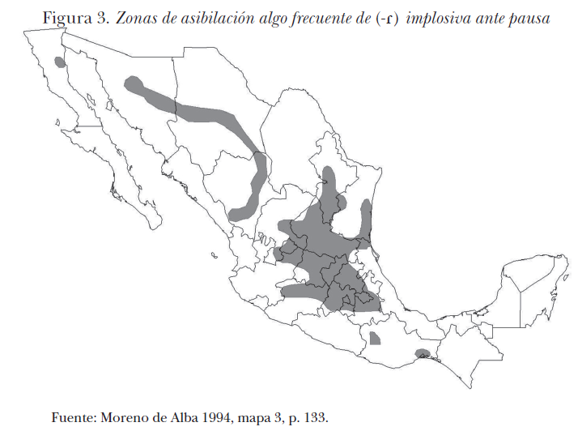
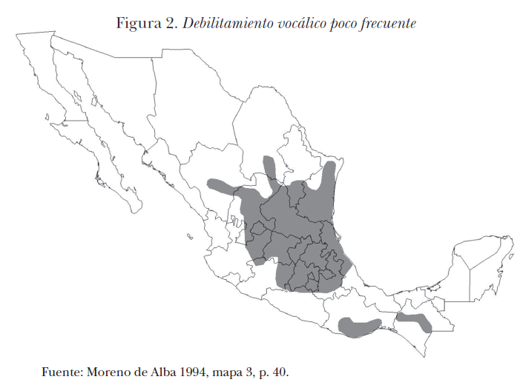
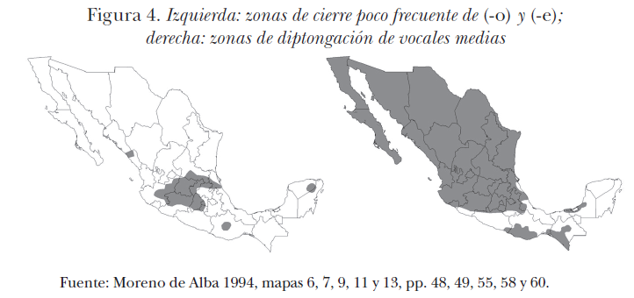
Algunos rasgos fónicos del español mexicano

Slide 5
Rasgos generales del español mexicano y centroamericano: plano gramatical
Tuteo (México) / voseo (América Central);
Pronombre enclítico le con valor intensificador: ándele, órale ‘venga, vamos’, úpale ‘levanta’;
Diminutivos con –it–: ahorita;
Hasta con valor de inicio: viene hasta hoy = no viene hasta hoy;
Concordancia de haber impersonal: habían muchas personas;
Uso de qué tanto ‘cuánto’ y qué tan ‘cómo de’: ¿qué tanto quieres de pan?, ¿qué tan de bueno es?;
Uso frecuente de no más ‘solamente’, ni modo ‘de ninguna forma’, ¿mande? ‘¿cómo dice?’ (respuesta a pregunta o apelación)

Slide 6
Rasgos generales del español mexicano y centroamericano: plano léxico
Mexicanismos léxicos: alberca ‘piscina’, apapachar ‘abrazar con mimos’, güero ‘rubio’, padre ‘bueno’, padrísimo ‘buenísimo’, pinche ‘maldito; tratamiento de cercanía’, etc.;
Centroamericanismos léxicos: alaco ‘trasto, cosa inservible’, alzo ‘hurto’, desparpajo ‘desorden’, goma ‘resaca’, ladino ‘mestizo’, tiznado ‘borracho’, etc.;
Nahuatlismos léxicos: chapulín ‘saltamontes; langosta’, cuate ‘mellizo’, elote ‘maíz tierno’, escuincle ‘niño; débil, flojo’, popote ‘pajita para sorber bebidas’, etc.;
Mayismos léxicos: cenote ‘hoyo con agua’, cumbo ‘calabaza para contener líquidos’, henequén ‘planta, especie de pita’, etc.

Slide 7
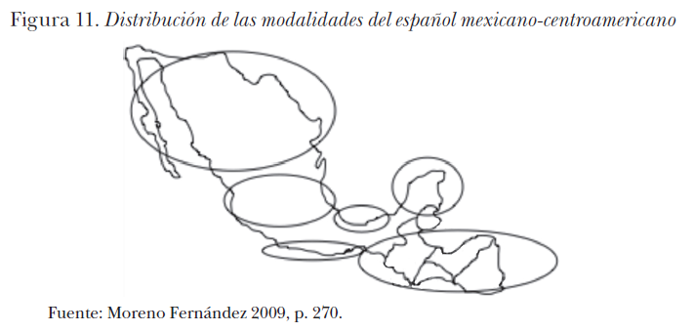
Las variedades del español mexicano y centroamericano
Distinción entre las áreas correspondientes a pueblos nuevos y las correspondientes a pueblos-testimonio.
Pueblos nuevos: los surgidos en los últimos siglos por la fusión de culturas y la aculturación de las matrices indígenas.
En México y Centroamérica – áreas en las que predominan los pueblos nuevos y áreas en las que predominan los pueblos-testimonio.
Áreas de pueblos-testimonio: América Central, sur de México (Yucatán y Chiapas); la presencia indígena ha tenido mucha fuerza, influencia sobre el español de la zona.
Español mexicano-centroamericano
Mexicano
Norteño
Central
Mayense-centroamericano
Yucateco
Costeño
Centroamericano
Mayense de bilingües

Slide 8
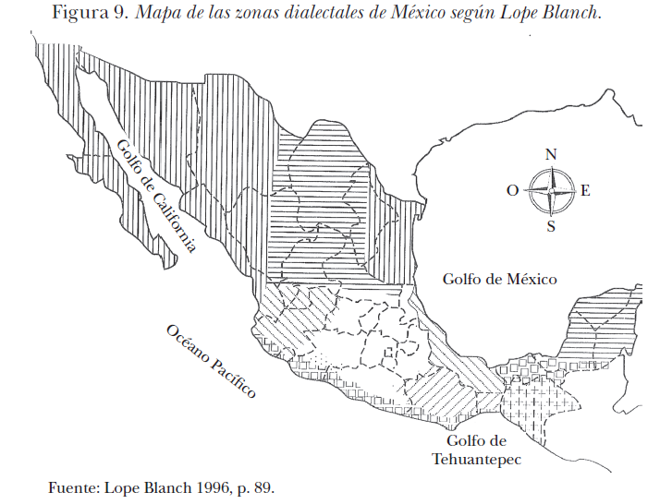
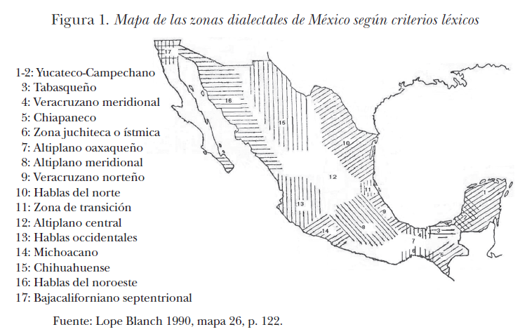
Mapas de zonas dialectales de México
Figura 9 (según Lope Blanch 1996) – criterios mixtos;
Figura 1 (según Lope Blanch 1990) – criterios léxicos.

Slide 9
El español mexicano
El español mexicano norteño
El territorio de pueblos nuevos
Diptongación, debilitamiento articulatorio de [j]; relajamiento frecuente de [č] => [š]
Muestra: Monterrey
Español mexicano central
Casi un 25% de habitantes del país
la variante “prototípica” del español mexicano.
Vocales caedizas; refuerzo consonántico.
Muestras: México DF; Guadalajara
Español mexicano costeño
“de corte caribeño”
La neutralización de líquidas no está prestigiada (clases bajas)
La aspiración final – “seña de identidad veracruzana”.
Retención y/o aspiración de la /s/ - valor sociolingüístico
Muestra: Acapulco

Slide 10
El español mayense-centroamericano Plano fónico
Cortes glóticos, de origen maya: [noˀ 'ko.me] ‘no come’; [tuʔ 'i.xa] ‘tu hija’. Su origen está en un fonema glotal maya, que se pronuncia cerrando la glotis y dejando salir el aire a modo de explosión, como si fuera un golpe de tos.
Seseo.
Uso de los sonidos she [∫] y tse [ts], también de origen maya.
Presencia en posición final de las consonantes [p, t, k, t∫, ∫, ts], en topónimos o palabras mayas como tup ‘benjamín’, ['∫et] ‘leporino’, ['sik] ‘axila’, ['mu.li∫] ‘rizado’, ['nuts] ‘cascorvo, patizambo’ o incluso en palabras hispanas, como coch ‘coz’.
Articulación como [m] (eme) de la nasal final -n (ene), quizás por influencia maya.
Pronunciación oclusiva o africada de efe, en un sonido cercano a pf, en palabras como pfantasma ‘fantasma’, pfiesta ‘fiesta’ o puente ‘fuente’, quizás también por influencia maya.
Aspiración de jota.
Realización tensa y muy palatal de che.
Conservación de una [s] tensa, no debilitada.
Existencia de una ere o una erre retrofleja, pronunciada con la punta de la lengua doblada hacia atrás.
Despalatalización de eñe, como en anio ‘año’ o albanil ‘albañil’.
Distensión de –y–, por la que se oyen pronunciaciones como tortía ‘tortilla’ o colmío ‘colmillo’ (tb. América Central).
Tendencia a una pronunciación asibilada de –r y tr (Chiapas, Guatemala, Honduras).
Tendencia a aspiración de /s/ inicial de sílaba: una hemana ‘una semana’, un hentavo ‘un centavo’ (Honduras, El Salvador).

Slide 11
El español mayense-centroamericano Planos gramatical y léxico
Empleo de determinantes posesivos redundantes (me duele mi cabeza) o de posesivos con indefinidos (le da a uno su pena contarlo), por influencia maya.
Empleo de una forma lo como objeto, en muchos casos pleonástica (¿no te lo da pena?; no te lo invito a quedarte porque estoy saliendo; lo compramos el pan; comida lo vamos a dar), también por influencia maya.
Uso de hasta con valor de inicio: viene hasta hoy = no viene hasta hoy.
Uso preferente de acá y allá, como en casi toda América, sobre aquí y allí.
Sistema de tratamiento con voseo/tuteo-ustedeo (América Central)
Orden de palabras SVO en las interrogativas, del tipo ¿cómo tú estás?, en Honduras o en Nicaragua, tal cual es habitual en el Caribe.
Uso de mexicanismos léxicos: alberca ‘piscina’; güero ‘rubio’; padre ‘bueno’; padrísimo ‘buenísimo’; pinche ‘maldito; tratamiento de cercanía’; mero ‘el mismo; importante, central; puro’; zócalo ‘plaza principal’.
No obstante, cuando el interior de México dice migas, migajas o boronas, Yucatán dice chichis; otros ejemplos: perrilla ‘orzuelo’ —> tutupiche; luciérnaga —> cucayo; papalote ‘cometa’ —> papagayo; partido ‘raya del pelo’ —> vereda.
Uso de indigenismos del maya: cenote ‘hoyo con agua’; cumbo ‘calabaza para contener líquidos’; henequén ‘planta, especie de pita’; enchibolar ‘aturdir, confundir’; zompopo ‘hormiga que vive en hormigueros con forma de volcán’.
Léxico específico de El Salvador: achivarse ‘arreglarse’, bereco ‘tonto’, carbura ‘conversación coloquial’, cholco ‘mellado’, lengüetada ‘chismorreo’, ñola ‘llaga’, patín ‘mal aliento’, seleque ‘delgado’.
Uso de léxico específico de Guatemala: aguadar ‘debilitar’, chis ‘para indicar que hay algo sucio’, remoler ‘molestar’, tusa ‘mujer pizpireta’, xecudo ‘inteligente’.
Léxico específico de Honduras: achinaría ‘baratijas’, adundarse ‘atontarse’, ajustón ‘susto, espantada’, cusul ‘habitación pequeña y con poca luz’, ser la maceta ‘ser un haragán’, mínimo ‘plátano guineo’, ñácara ‘llaga’, ñuzco ‘diablo’, rapidito ‘microbus público’, retropróximo ‘anterior’.

Slide 12
El español yucateco
El número de hablantes de lenguas mayenses es superior al 50%, alto número de bilingües maya-español.
El español yucateco; muy diferente del español del resto del país => el Yucatán como una zona dialectal diferenciada según varios autores.
Influencia maya – consecuencia de la convivencia de lenguas (adstrato), no como vestigios de una lengua superpuesta a otra (sustrato).
Muestras: Yucatán (popular); Mérida

Slide 13
El español centroamericano
Delimitación: Chiapas, Guatemala, Honduras, El Salvador, Nicaragua; en total, unos 35 millones de habitantes.
Zona de influencia histórica del náhuatl => nahuatlismos léxicos
Voseo – ustedeo
En Chiapas, vos alterna con tú , usted de uso amplio por no limitarse al de distancia o formalidad.
En Honduras tú y vos pueden alternar, ustedeo en los estratos socioculturales más humildes.
En El Salvador, vos, tú y usted parecen repartirse el espacio del tratamiento de forma equitativa: vos-cercanía; tú-intermedio; usted-distancia.
En Guatemala el voseo está muy generalizado, a costa de un tú que expresa cierto distanciamiento.
El Salvador vos y usted como final de enunciado: ¿te dolió, vos?; ¿por qué, vos?
En Nicaragua alternan tú y vos, si bien el primero está arraigado entre los grupos sociales acomodados.
Muestras: Chiapas; Guatemala; El Salvador; Honduras

Slide 14
El español de los bilingües
Bilingües nahuas:
Neutralización de /o/ y /u/: lones ‘lunes’, butella ‘botella’;
Usos loístas;
Faltas de concordancia (¿ese qué son?, es sus problema)
Perífrasis construidas bajo la influencia de la lengua materna (está queriendo mujer ‘quiere casarse’, anda comiendo ‘come’)
Muestras: bilingües nahuas
Bilingües mayenses:
Uso de los sonidos she [∫] y tse [ts], también de origen maya.
Pronunciación oclusiva o africada de efe, en un sonido cercano a pf, en palabras como pfantasma ‘fantasma’, pfiesta ‘fiesta’ o puente ‘fuente’, quizás también por influencia maya.
Pérdida de vocales finales.
Uso único de lo en el sistema pronominal de OD.
Omisión de artículo (tomar camioneta, termino a siete y media)
Construcción de sintagmas nominales con posesivos antepuestos (un mi hermano)
Muestras: bilingües mayenses (chol)

